Slide 1
JQuery 選擇器

Slide 2
基本設計邏輯
利用選擇器包裹 HTML 物件集合，並包裹成 JQuery 物件。
透過 JQuery 物件進行統一的處理。

Slide 3
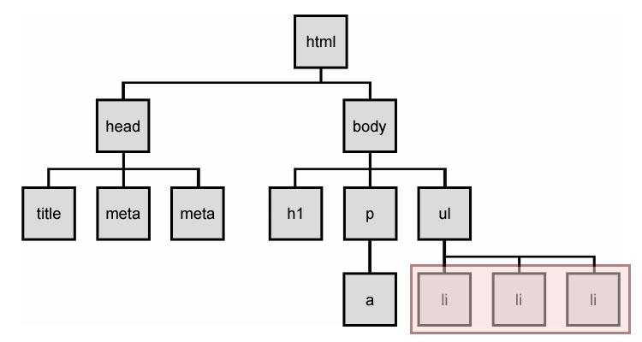
基本設計邏輯
JQuery Object
HTML DOM
選出的 HTML DOM 物件集合
Select
li
li
li

Slide 4
選擇器語法
程式語法：$(篩選條件)，回傳 JQuery 物件
var links=$(“a”);
links 變數存放的即 JQuery 物件，其中包含網頁中所有的超連結物件。

Slide 5
篩選條件寫法
不篩選，取得全部：$(“*”)
篩選標籤名稱：$(“div”)
篩選類別名稱：$(“.red”)
篩選 ID 名稱：$(“#title”)
篩選屬性：$(“[target=’_blank’]”)
多層篩選：$(“div>.red”)

Slide 6
直接建立 JQuery 物件
直接包裹：$(document)、$(this)
更多選擇條件寫法請參考：詳細列表

Slide 7
練習目標
練習使用 JQuery 選擇器。

